Slide 1
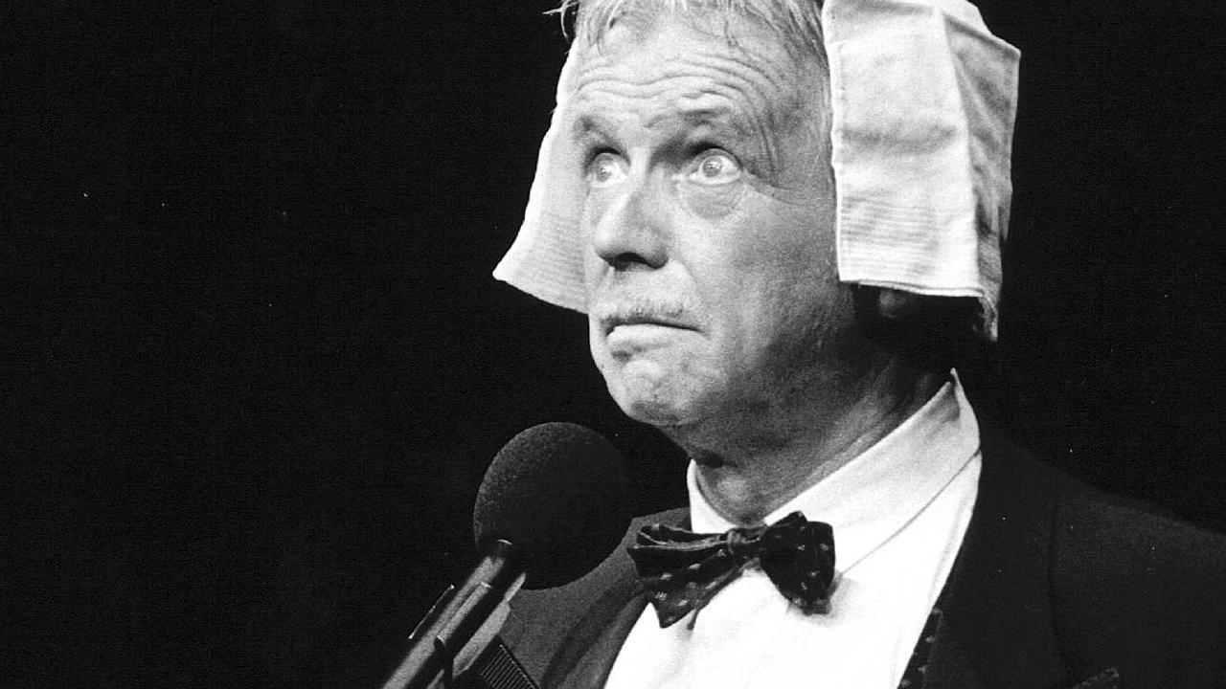
Minstreel of Cabaretier

Slide 3
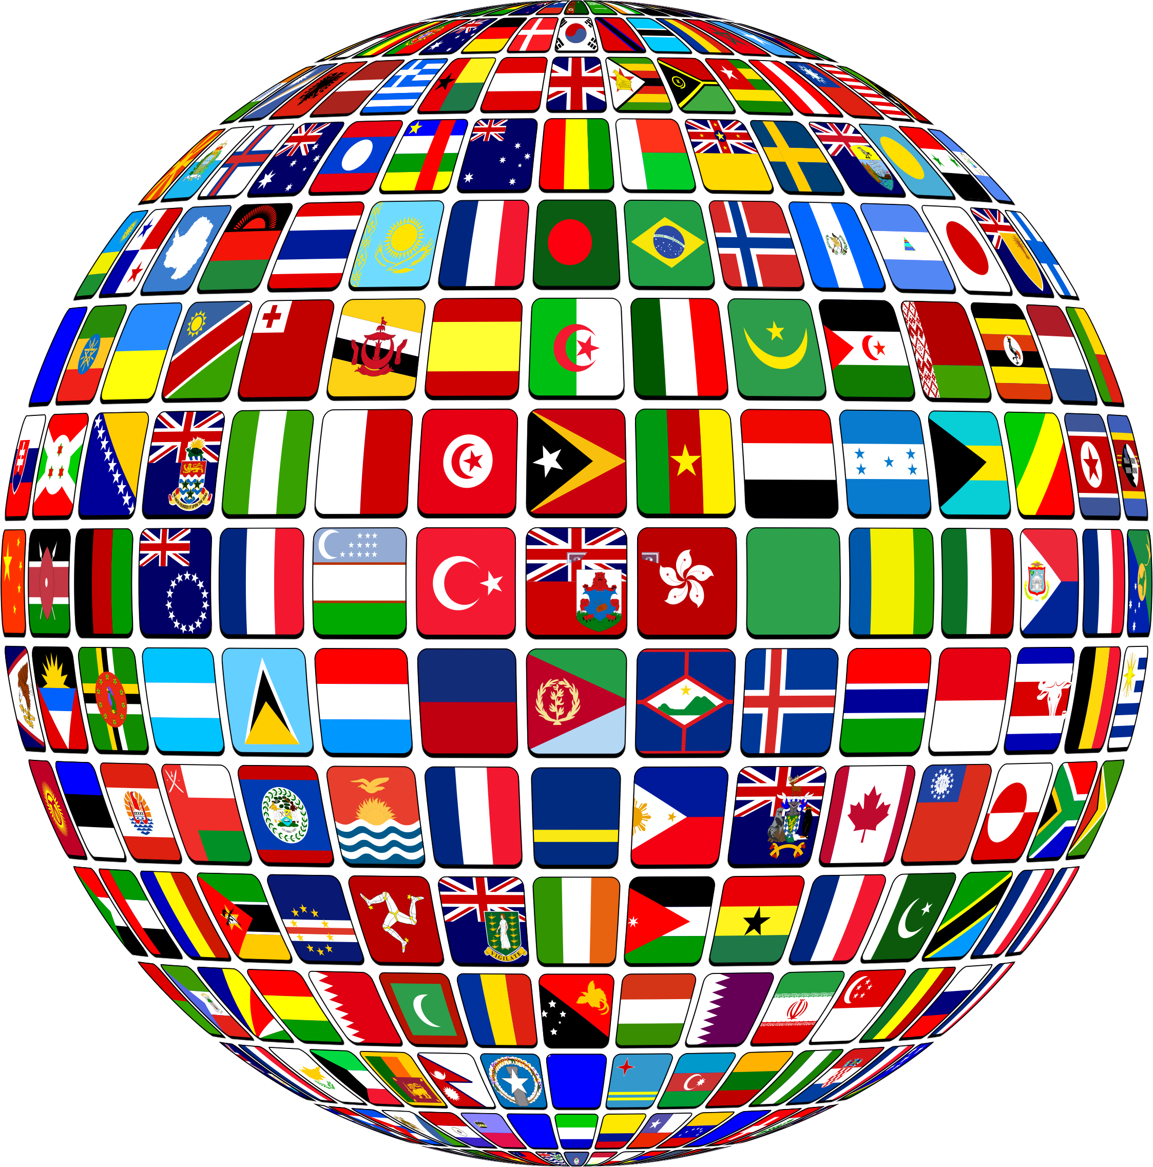
Numeri 27:12 En de HERE zeide tot Mozes: Beklim dit gebergte Abarim, en aanschouw het land, dat Ik de Israëlieten gegeven heb.
Christus zegt tot zijn discipelen nog vóór Zijn dood. Johannes 16:33 Dit heb Ik tot u gesproken, opdat gij in Mij vrede hebt. In de wereld lijdt gij verdrukking, maar houdt goede moed, Ik heb de wereld overwonnen.
1 Samuel 14:10 Maar indien zij zeggen: klimt tot ons op – dan zullen wij opklimmen, want dan heeft de HERE hen in onze macht gegeven. Dit zal voor ons het teken zijn.

Slide 4
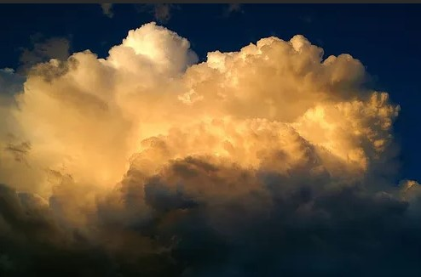
Ongeloof ontbond Gods beloften 1 Cor 10:1-6
En ik wil niet, broeders, dat u er geen weet van hebt dat onze vaderen allen onder de wolk waren en allen door de zee zijn gegaan, en dat allen in Mozes gedoopt zijn in de wolk en in de zee, en allen hetzelfde geestelijke voedsel gegeten hebben, en allen dezelfde geestelijke drank gedronken hebben. Zij dronken namelijk uit een geestelijke rots, die hen volgde; en die rots was Christus.
Maar in de meesten van hen heeft God geen welgevallen gehad, want zij zijn neergeveld in de woestijn. En deze dingen zijn gebeurd als voorbeelden voor ons, opdat wij niet zouden verlangen naar kwade dingen, zoals ook zij verlangd hebben.

Slide 5
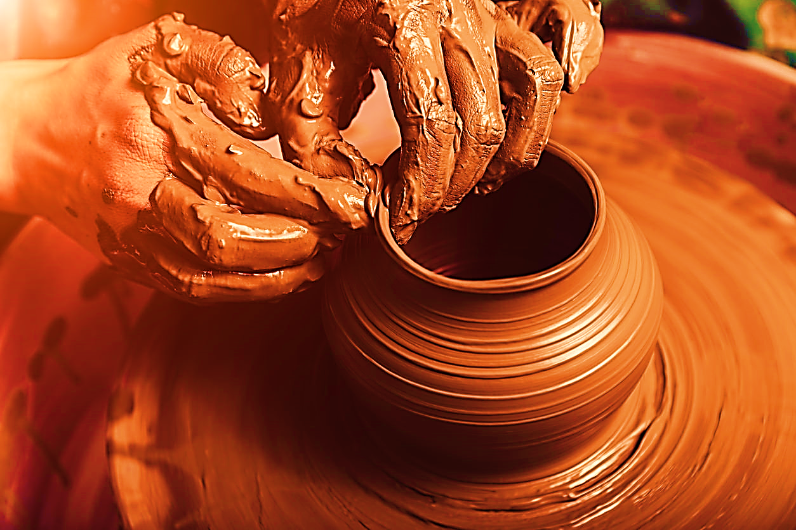
Jeremia 18:5-10 De pottenbakker
Toen kwam het woord van de HEERE tot mij:
Zou Ik met u niet kunnen doen zoals deze pottenbakker, huis van Israël? spreekt de HEERE. Zie, zoals de klei in de hand van de pottenbakker, zo bent u in Mijn hand, huis van Israël.
Het ene ogenblik doe Ik de uitspraak over een volk en over een koninkrijk dat Ik het weg zal rukken, af zal breken en zal doen ondergaan.
Bekeert zich dat volk waarover Ik die uitspraak heb gedaan echter van zijn kwaad, dan zal Ik berouw hebben over het kwade dat Ik het dacht aan te doen.
Het andere ogenblik doe Ik de uitspraak over een volk en over een koninkrijk dat Ik het zal bouwen en planten.
Doet het echter wat kwaad is in Mijn ogen door niet te luisteren naar Mijn stem, dan zal Ik berouw hebben over het goede waarmee Ik zei het goed te doen.

Slide 6
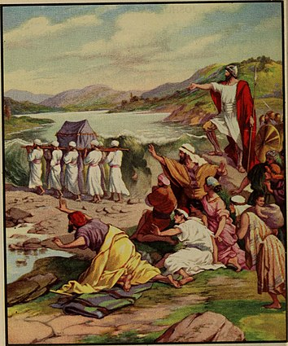
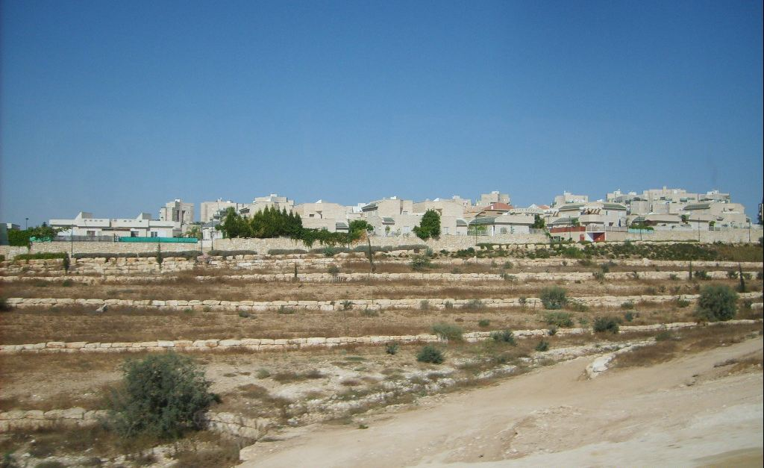
Vroegere Zegen Bethel Gilgal Berseba:

Slide 8
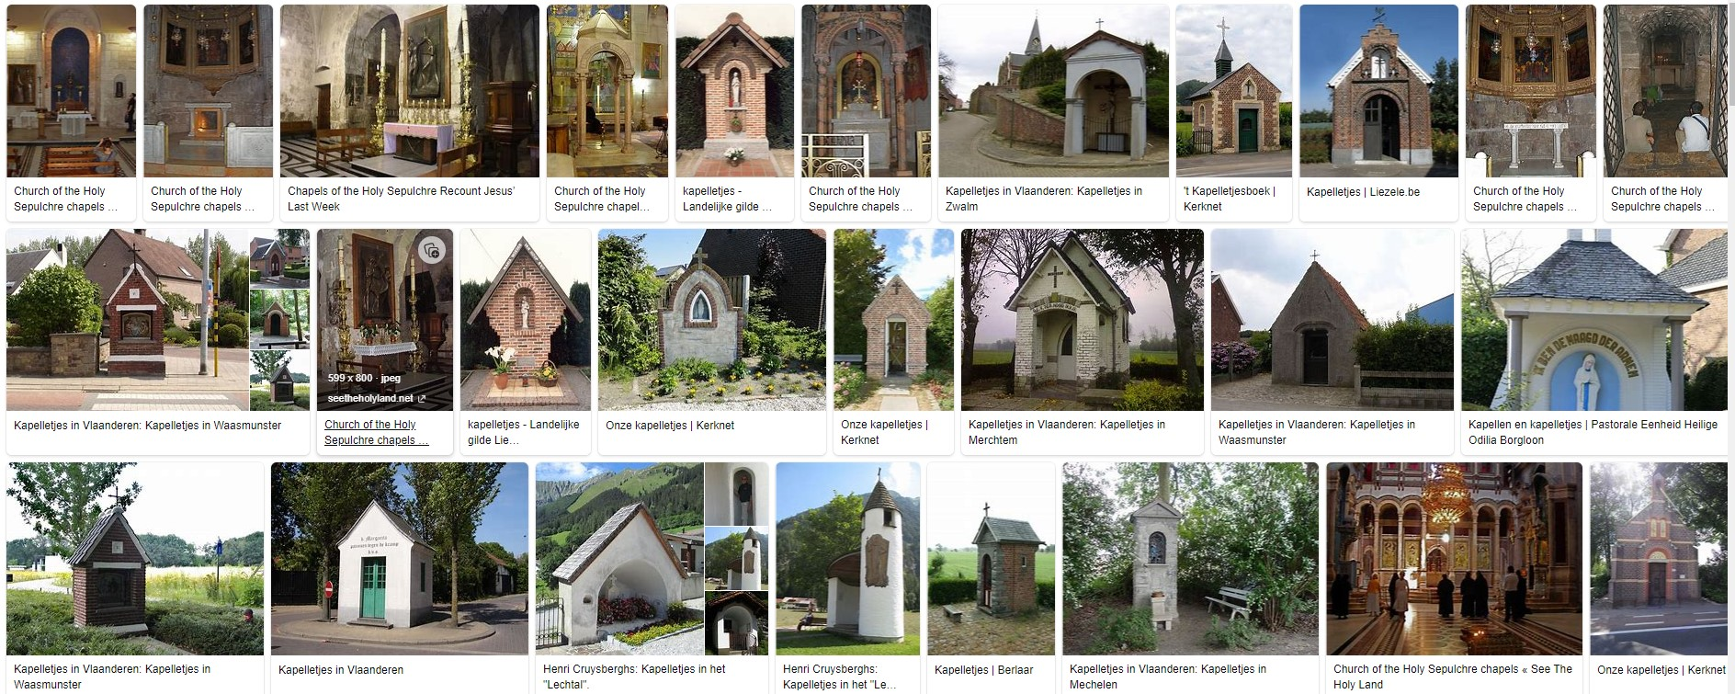
Heilige huisjes ook Gods huisjes?

Slide 9
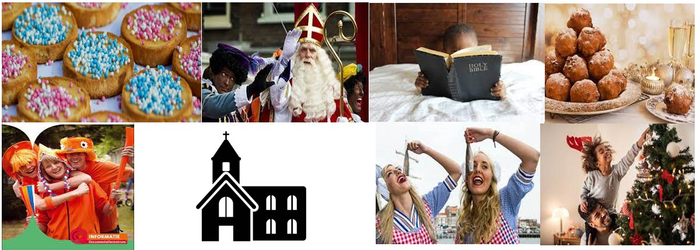
Tradities?

Slide 10
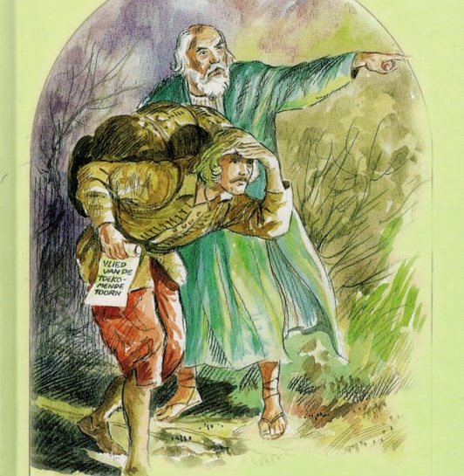
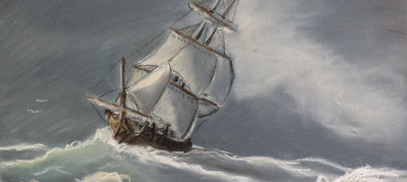
Dagelijkse levenswandel?

Slide 11
Rechts betrachting Rechts verkrachting?

Slide 12
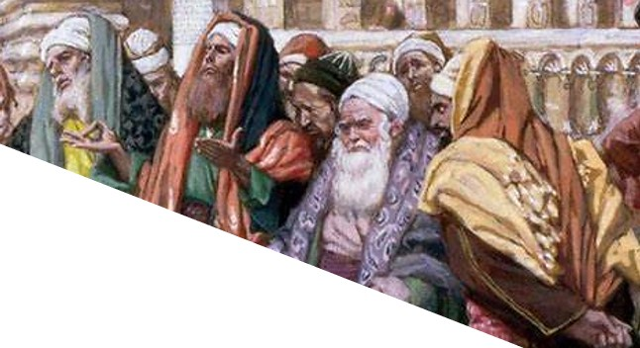
Mattheus 23:23,24
Wee jullie, schriftgeleerden en farizeeën, huichelaars, jullie geven tienden van munt, dille en komijn, maar veronachtzamen wat in de wet zwaarder weegt: recht, barmhartigheid en trouw, terwijl men het een zou moeten doen zonder het andere te laten. Blinde leiders zijn jullie, die uit hun drank de muggen ziften, maar een kameel wegslikken.)

Slide 13
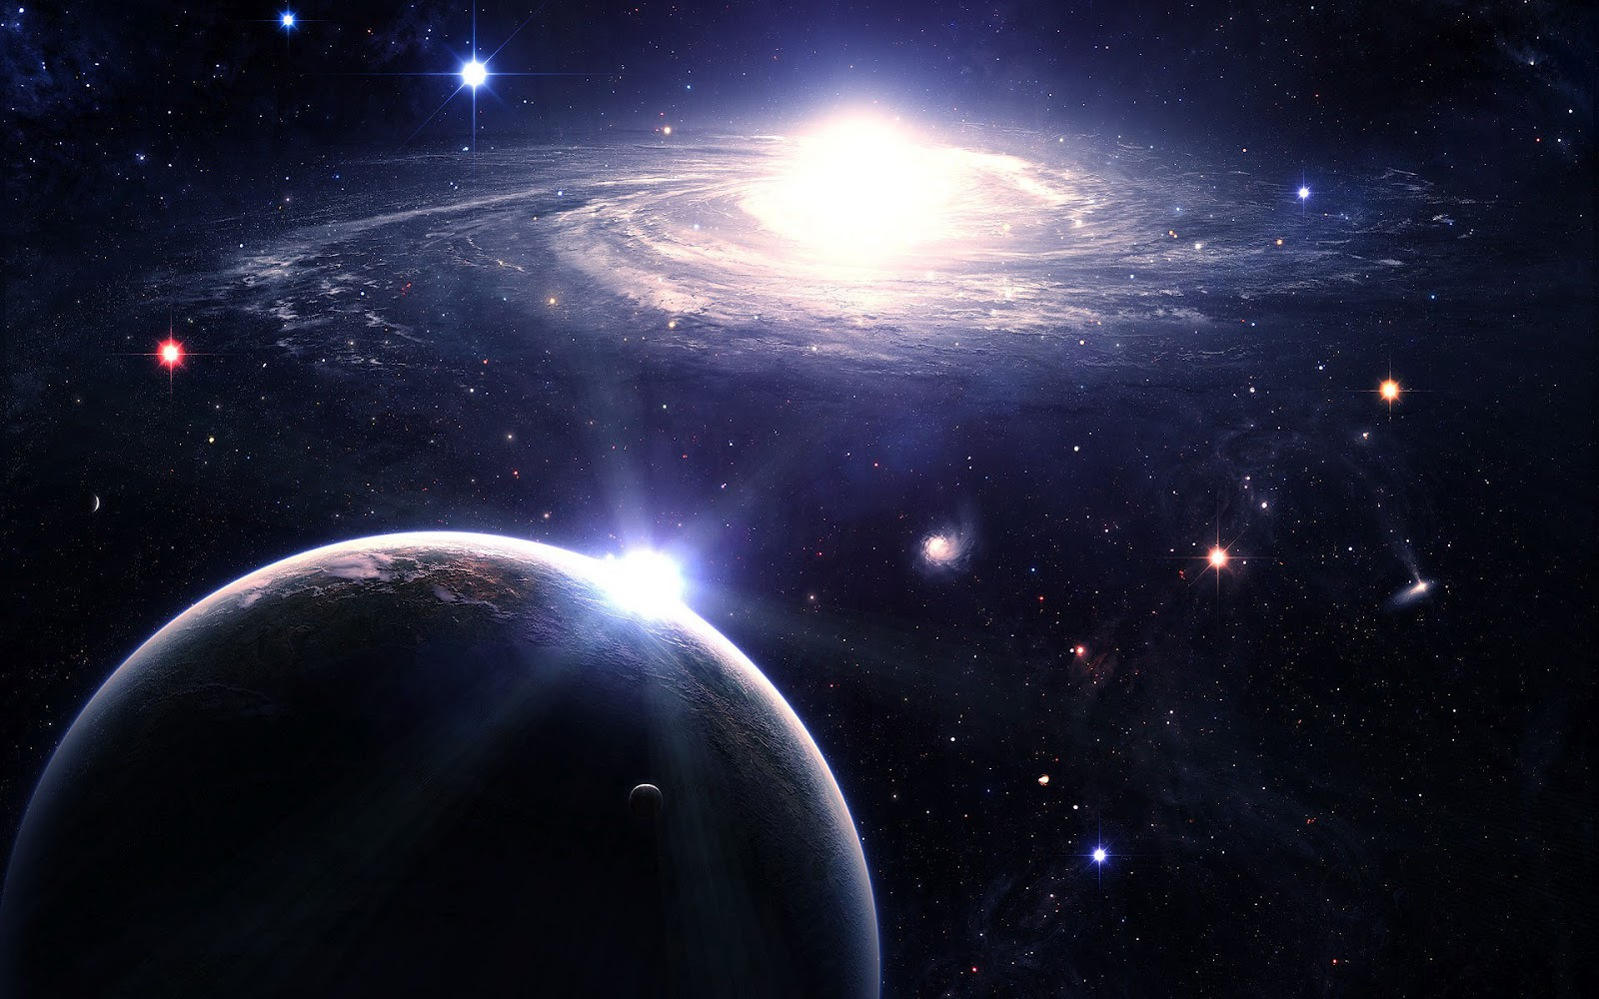
Gods onomkoopbaarheid
Hij Die het Zevengesternte en de Orion gemaakt heeft, Die de schaduw van de dood verandert in morgenlicht, Die de dag duister maakt als de nacht Die het water van de zee roept en over het aardoppervlak uitgiet: HEERE is Zijn Naam! Die Zich verkwikt door de verwoesting over de sterken, ja, verwoesting komt over de vesting. Amos 5:8 en 9

Slide 14
‘Mens der wetteloosheid’

Slide 15
Mattheus 7: 21-23
Niet ieder die tegen Mij zegt: Heere, Heere, zal binnengaan in het Koninkrijk der hemelen, maar wie de wil doet van Mijn Vader, Die in de hemelen is.
Velen zullen op die dag tegen Mij zeggen: Heere, Heere, hebben wij niet in Uw Naam geprofeteerd, en in Uw Naam demonen uitgedreven, en in Uw Naam veel krachten gedaan?
Dan zal Ik hun openlijk zeggen: Ik heb u nooit gekend; ga weg van Mij, u die de wetteloosheid werkt!

Slide 16
Zoek God in Zijn Woord

Slide 17
Vluchten voor de leeuw?

Slide 18
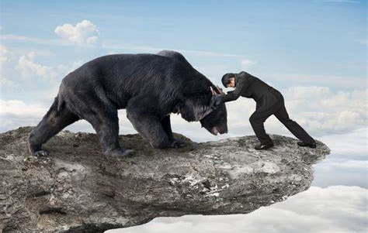
Ontmoeting met de beer?

Slide 19
Gebeten door een slang

Slide 20
Er is jou, mens, gezegd wat goed is, je weet wat de HEER van je wil:
niets anders dan recht te doen, trouw te betrachten
en nederig de weg te gaan van je God.
“Dit zegt hij die de zeven geesten van God en de zeven sterren heeft: Ik weet wat u doet; overal wordt beweerd dat u het leven hebt, terwijl u dood bent. 2 Word wakker, versterk uw laatste krachten: u bent op sterven na dood. Want ik merk dat uw gedrag tekortschiet in Gods ogen. 3 Herinner u dat u de boodschap hebt ontvangen en begrepen. Houd eraan vast en breek met het leven dat u nu leidt. Maar als u niet wakker wordt, kom ik onverwacht als een dief, op een tijdstip dat u niet kent.
Micha 6:8
Openbaring 3:1-3

